Slide 1
O que veremos :
Constraint Layout
Inserir imagens
ScrollView
Criação de App de Noticias
Trocar telas

Slide 2
O que é ConstraintLayout?
Notes:
é uma forma de criar/desenhar layouts complexos sem a necessidade de se usar hierarquias agrupadas.
Permite criar layout com views relacionadas entre si e com o parent de uma forma muito mais flexível sem precisar agrupar layouts uns dentro dos outros.

Slide 3
ConstraintLayout
Foi criado a partir da versão 2.2
Por padrão vem Constraint Layout do Android Studio

Slide 4
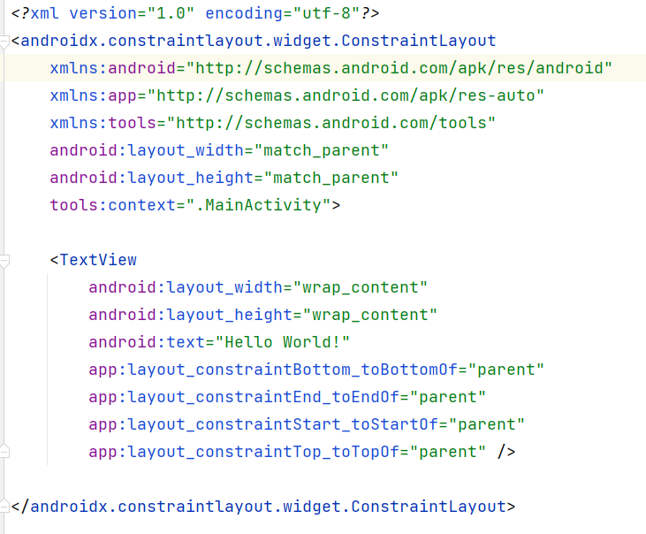
Por padrão já vem configurado o ConstraintLayout

Slide 5
Ferramentas de alinhamentos

Slide 6
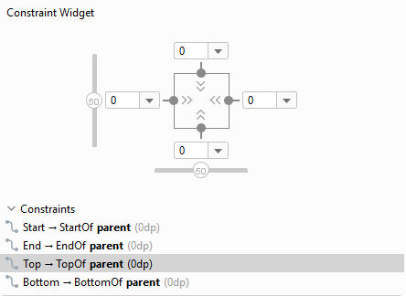
Define margin esquerda
Vertical Bias permite subir ou descer o objeto do layout sendo 0 para cima e 100 para baixo
Define margin superior
Define margin direita
Define margin Botton
Wrap Content
Horizontal Bias permite deslocar o objeto da esquerda para a direita de 0 para a esquerda e 100 para a direita

Slide 7
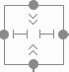
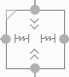
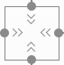
Fixed (fixo)
Match Constraints
Wrap Constraints
Notes:
Fixed: você define uma dimensão específica na caixa de texto abaixo ou redimensiona a visualização no editor
Wrap Content: a visualização se expande apenas o necessário para ajustar o conteúdo
Match Constraints permite ocupar toda a largura da tela
O quadrado representa o elemento

Slide 8
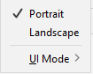
Orientation for Preview (O)
Mostra o modelo do palco em pé
Mostra o modelo do palco deitado

Slide 9
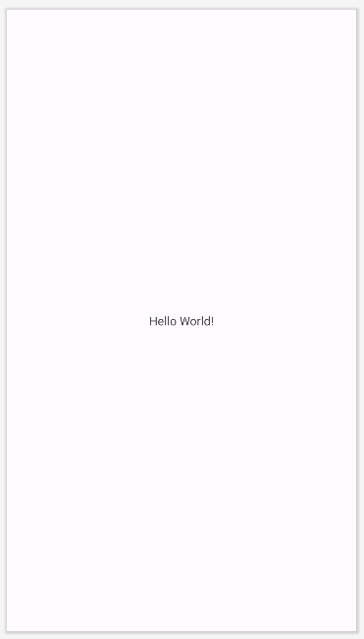
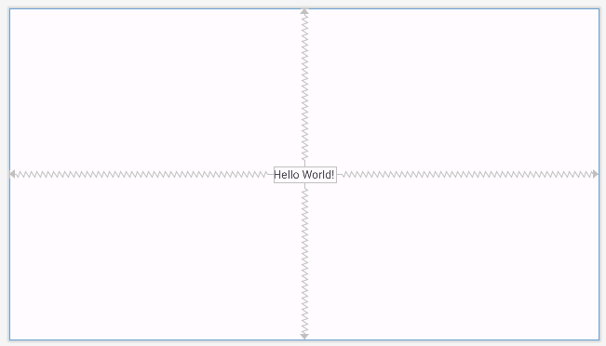
Portrait
Landscape

Slide 10
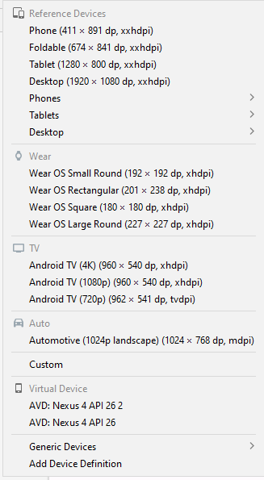
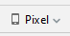
Mostra visualização de vários layouts

Slide 11
Inserir imagem

Slide 12
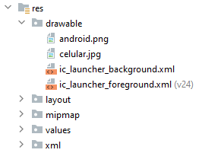
Todas as imagens deve ser armazenada na pasta drawable basta copiar e colar

Slide 13
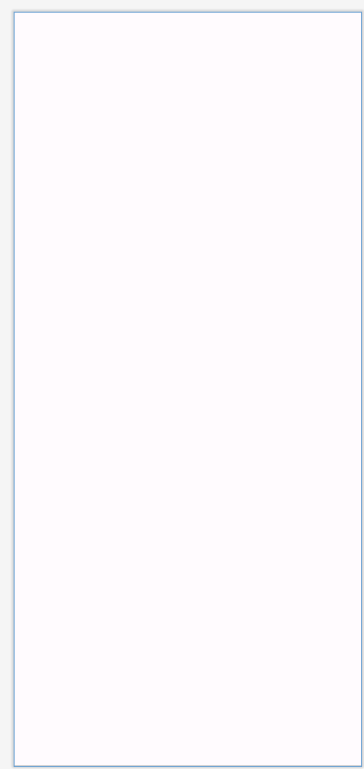

Permite inserir uma imagem

Slide 14
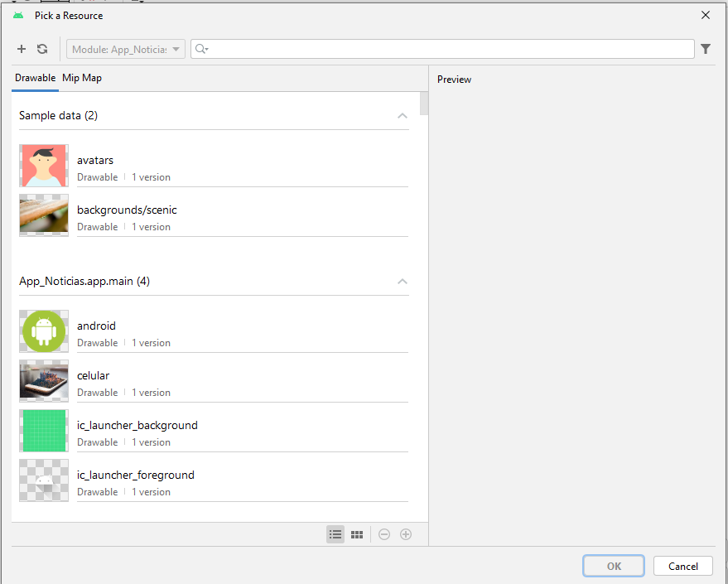
Escolha a imagem desejada depois clique em ok

Slide 15
Permite aumentar o tamanho da imagem ou diminuir

Slide 16
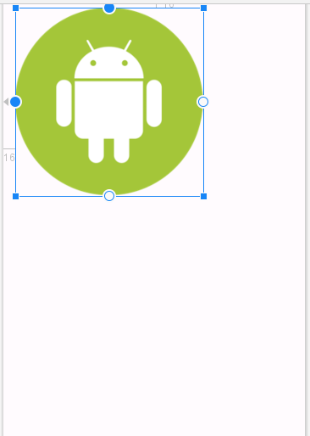
Caso queira trocar a imagem basta clicar
Endereço de onde está a imagem

Slide 17
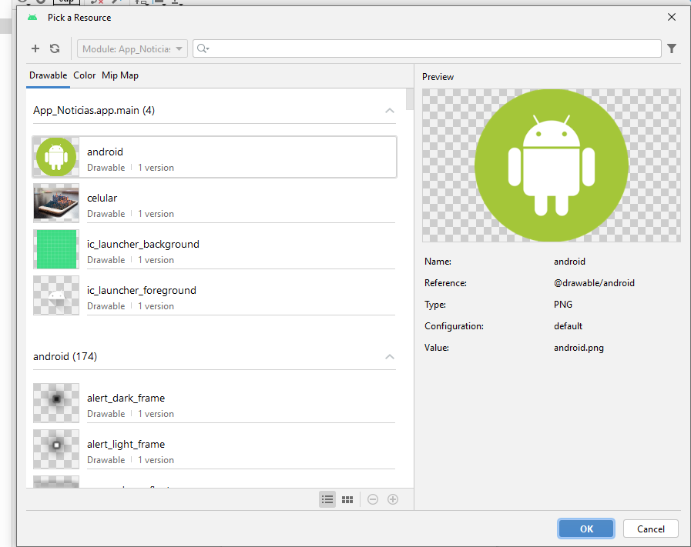

Slide 18
Modificações que podemos fazer na imagem
Center Crop
Center
Matrix
Center Inside
fitStrat
fitEnd
Fit_ XY
Permite fazer modificações na imagem
Notes:
CENTER_INSIDE Dimensione a imagem uniformemente (mantenha a proporção da imagem) para que ambas as dimensões (largura e altura) da imagem sejam iguais ou menores que a dimensão correspondente da exibição (menos preenchimento).
CENTER_CROPDimensione a imagem uniformemente (mantenha a proporção da imagem) para que ambas as dimensões (largura e altura) da imagem sejam iguais ou maiores que a dimensão correspondente da exibição (menos preenchimento).
CENTERCentralize a imagem na exibição, mas não execute escala.
FIT_CENTEREscale a imagem usando Matrix.ScaleToFit#CENTER.
FIT_ENDEscale a imagem usando Matrix.ScaleToFit#END.
FIT_STARTEscale a imagem usando Matrix.ScaleToFit#START. FIT_XYEscale a imagem usando Matrix.ScaleToFit#FILL.
MATRIXDimensione usando a matriz de imagem ao desenhar.

Slide 19

Agora vamos trocar a imagem

Slide 20
Clique no botão para trocar a imagem
Endereço de onde está a imagem

Slide 21
Clique na imagem do celular e depois clique em ok

Slide 22
Mude para center Crop

Slide 23
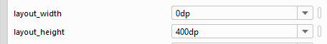
Mude para 200 dp de altura

Slide 24
Criação de um APP de Noticia

Slide 25
O que usaremos neste App
Imagem
Caixas de texto
Botões
Margins
TextSize
textStyle
showBasile
ScrollView

Slide 26
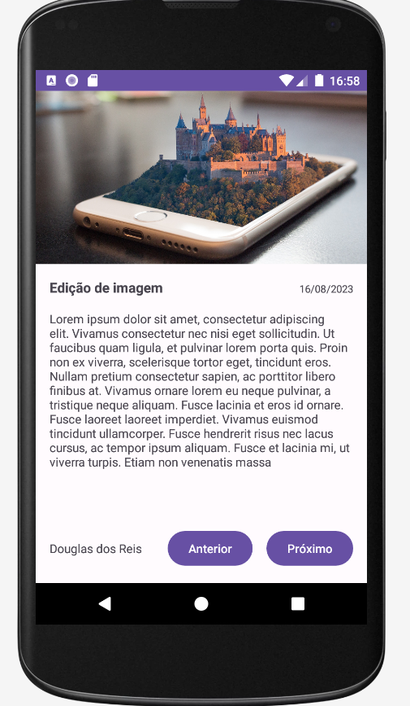
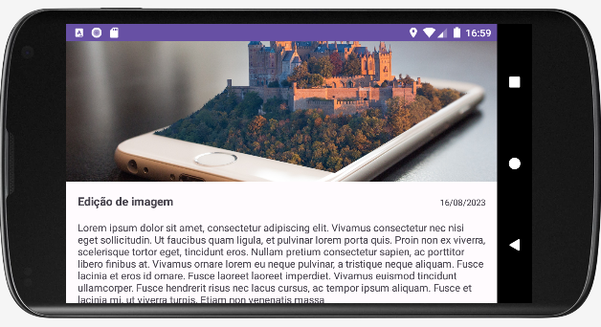

Slide 27
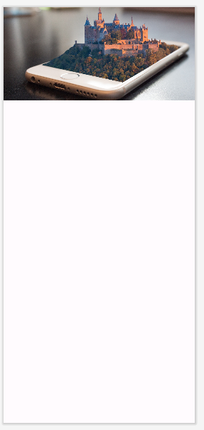
A Imagem devera ficar assim

Slide 28
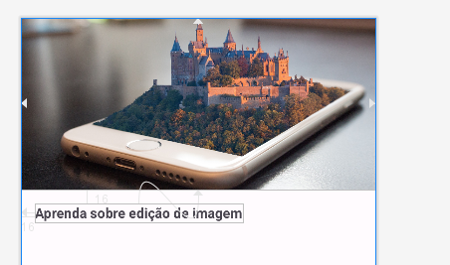
Deixar um espaçamento de 16 do lado esquerdo
Deixar um espaçamento de 16 no topo
Escreva um título desejado ou
Aprenda sobre edição de imagem
Vamos inserir uma caixa de Texto
Deixar no tamanho 16 e no estilo negrito.

Slide 29
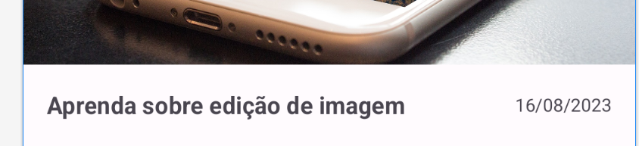
Deixe um espaçamento de 16 do lado direito
Coloque uma caixa de texto
Deixe tamanho 12sp

Slide 30
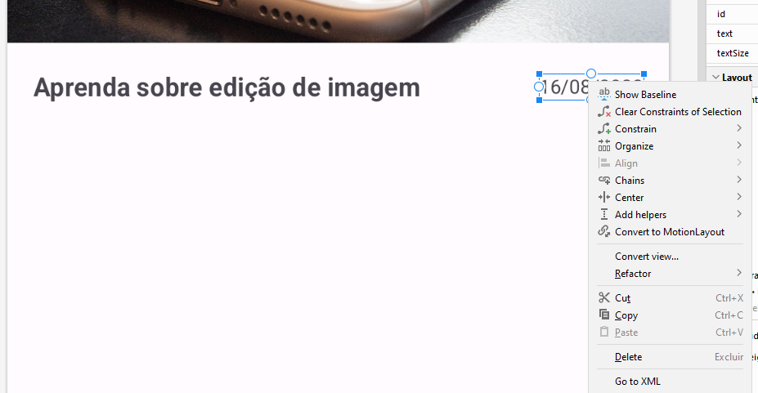
Agora precisamos alinhar com a 1ª caixa de texto para isso vamos clicar com o botão direito e clicar em showbaseline
Notes:
O showbaseline permite alinharmos a caixa de text iqual a anterior

Slide 31
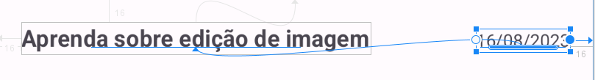
É só arrastar a linha para a caixa de texto desejada

Slide 32
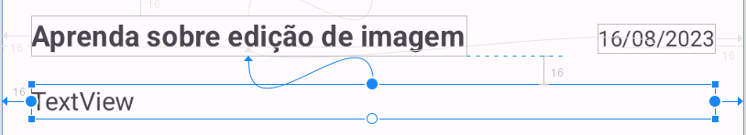
Espaçamento de 16

Slide 33
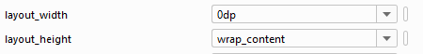

Slide 34
Agora precisamos inserir um texto para nosso modelo para isso vamos no site lipsum.com e copiar 3 linhas

Slide 35
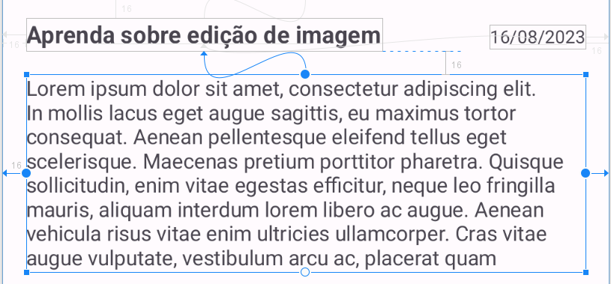

Slide 36
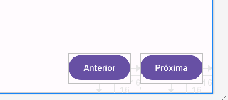
Coloque um botão com 16 a direita e 16 abaixo
Altere o texto para “Anterior”
Coloque um botão com 16 a direita e 16 abaixo
Altere o texto para “Próxima”

Slide 37
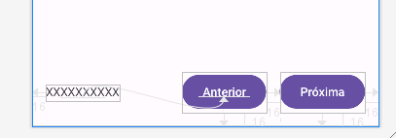
Coloque uma caixa de texto com 16 a esquerda, alinhe com o botão a direita usando o showbaseline

Slide 38
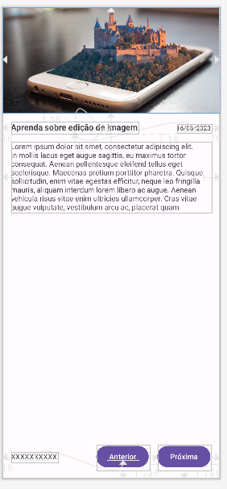
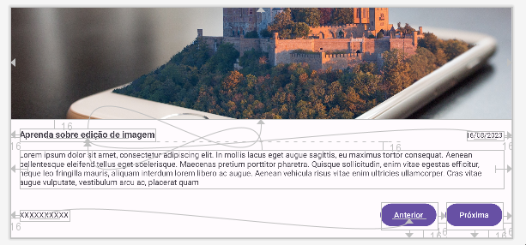

Slide 39
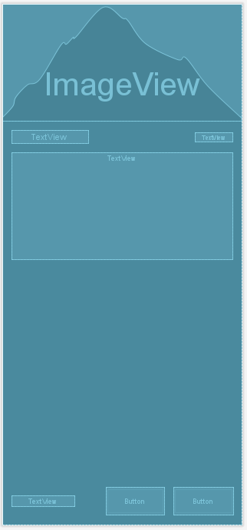

Slide 40
Depois que fizemos o layout vamos agora criar um o ScrollView
Notes:
O ScrollView cria uma barra de rolagem no meu layout

Slide 41
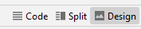
Para a criação do ScrollView precisamos trabalhar no código xml
Você pode escolher Code ou Split

Slide 42
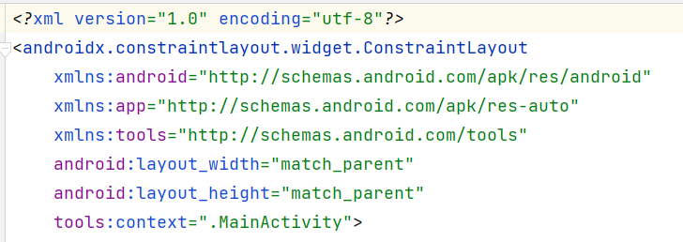
Aperte a tecla enter duas vezes

Slide 43
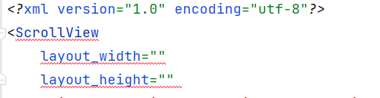
Digite < e ScrollView ira aparecer igual o modelo acima

Slide 44
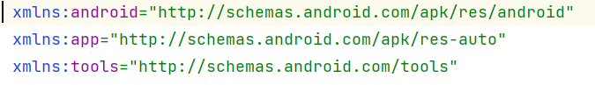
Copie essas três linha de xmlns e cole em baixo do <ScrollView

Slide 45
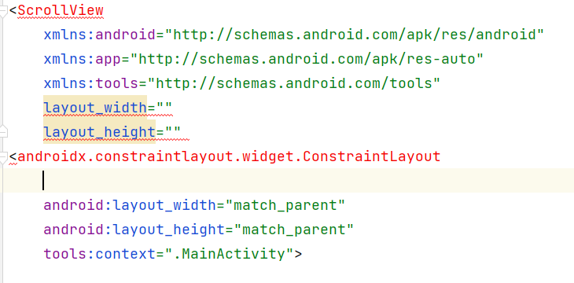
Deverá ficar igual o modelo

Slide 46
android:layout_width="match_parent" android:layout_height="match_parent">
Acrescente altura e largura

Slide 47
<ScrollView xmlns:android="http://schemas.android.com/apk/res/android" xmlns:app="http://schemas.android.com/apk/res-auto" xmlns:tools="http://schemas.android.com/tools" android:layout_width="match_parent" android:layout_height="match_parent">
Deverá ficar igual o modelo

Slide 48
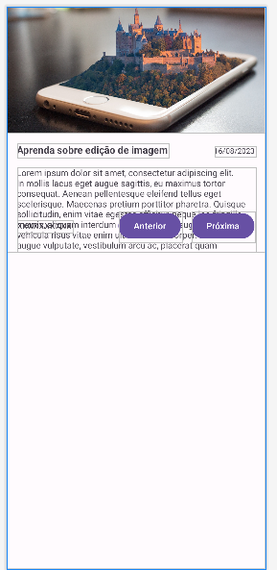
Nosso layout ficará assim faltando alguns ajustes

Slide 49
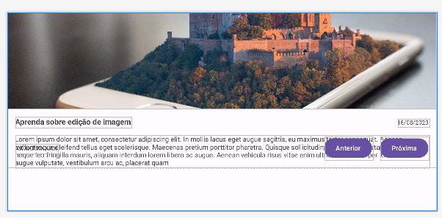

Slide 50
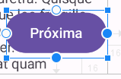
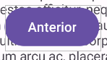
Clique e segure a parte superior do elemento e uma com a bolinha inferior do texto

Slide 51
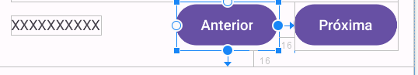
Todos os elementos irão descer

Slide 52
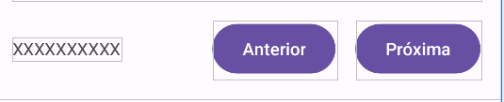
De um espaçamento de 16 para o topo

Slide 53
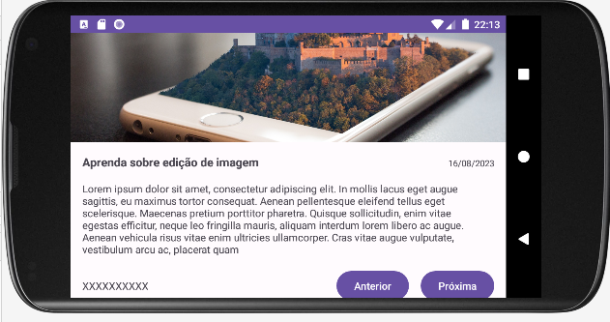
Agora conseguimos utilizar o ScrollView

Slide 54
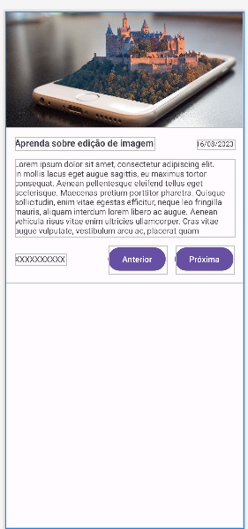
Agora vamos ocupar a área em branco por padrão o ScrollView não ocupar toda a área

Slide 55
Para a criação do ScrollView precisamos trabalhar no código xml
Você pode escolher Code ou Split

Slide 56
<?xml version="1.0" encoding="utf-8"?> <ScrollView xmlns:android="http://schemas.android.com/apk/res/android" xmlns:app="http://schemas.android.com/apk/res-auto" xmlns:tools="http://schemas.android.com/tools" android:layout_width="match_parent" android:layout_height="match_parent" >
De dois enters e digite o fillViewport = “True”
Notes:
fillViewport significa preencher a área

Slide 57
xmlns:android="http://schemas.android.com/apk/res/android" xmlns:app="http://schemas.android.com/apk/res-auto" xmlns:tools="http://schemas.android.com/tools" android:layout_width="match_parent" android:layout_height="match_parent" android:fillViewport="true"
Ficara assim

Slide 58
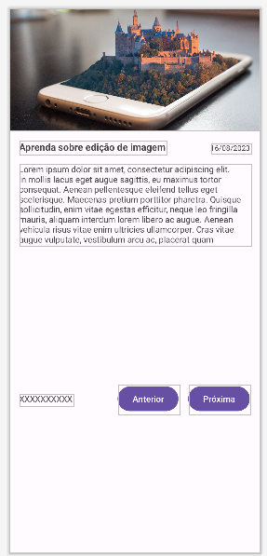
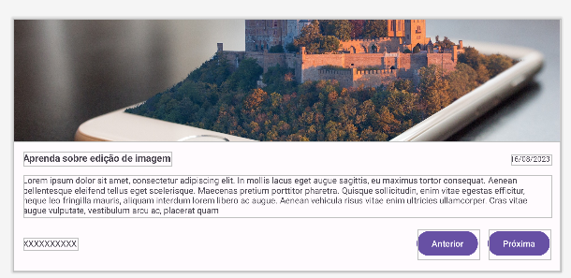

Slide 59
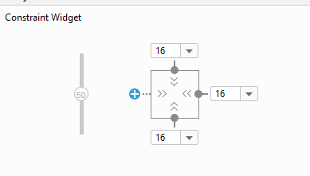
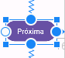
Para melhor aproveitamento do palco vamos ajustar o vertical Bias para 100

Slide 60
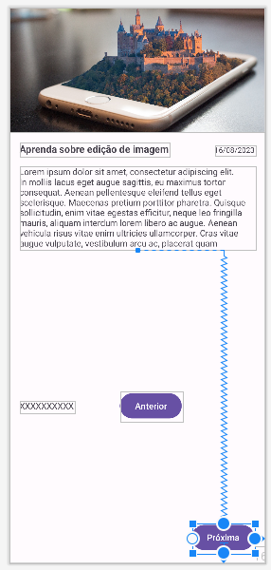
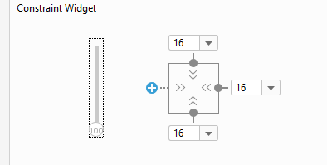
Fazer a mesma coisa com o outro botão

Slide 61



Slide 62

Agora vamos Criar um novo palco
Clique com o botão direito do mouse

Slide 63


Slide 64


Slide 65

Insira um nome para o novo layout

Slide 66

A nova tela

Slide 67

Insira um botão

Slide 68
Criação o evento Java
Button | Propriedade
Text | Próximo
Id | btproxima
Button | Propriedade
Text | Próximo
Id | btprincipal

Slide 69
setContentView(R.layout.activity_main);
public class MainActivity extends AppCompatActivity { Button btprincipal, btproxima; @Override protected void onCreate(Bundle savedInstanceState) { super.onCreate(savedInstanceState);
setContentView(R.layout. activity_main) }
Trocamos está linha de comando para
activity_main();

Slide 70
setContentView() é o método que faz a ligação entre a Activity e a View (responsável por desenhar a interface gráfica na tela).
public void activity_main() { setContentView(R.layout.activity_main); btproxima = (Button) findViewById(R.id.btproxima); btproxima.setOnClickListener(new View.OnClickListener() { @Override public void onClick(View v) { carregart2(); } }); }
É chamado quando o usuário toca no item (no modo de toque) ou foca no item com as teclas de navegação ou o trackball e pressiona a tecla "Enter"
setOnClickListener() nos permite definir a ação que será disparada ao clicarmos em um botão

Slide 71
public void carregart2(){ setContentView(R.layout.tela_2); btprincipal =(Button)findViewById(R.id.btprincipal); btprincipal.setOnClickListener(new View.OnClickListener() { @Override public void onClick(View v) { activity_main(); } }); }

Slide 72
Agora crie um layout na tela_2.xml igual a tela principal

Slide 73
App de Lista
O que usaremos para a criação do app
ListView
Layout prédefinido do android
Metodos java (array)

Slide 74


Slide 75

Vamos usar o ListView

Slide 76


Slide 77

Vamos alterar altura e largura para 200dp

Slide 78

Vamos colocar a lista no centro

Slide 79

Vamos fazer agora a ligação do topo e do final

Slide 80

Altere para Match constraints

Slide 81

Ficara neste modelo
Podemos fazer a rotação

Slide 82
Defina agora um id
Id | listLocais

Slide 83
Vamos agora começar a programação do Java

Slide 84
private ListView listLocais; private String[] itens ={ "Angra dos Reis","Caldas Novas", "Campos do Jordão", "Costa do Sauípe", "Ilhéus", "Porto Seguro","Tiradentes", "Praga","Santiago", "Zurique","Caribe","Buenos Aires", "Budapeste", "Cancún", "Aruba" };
Notes:
Vamos utilizar um private para criar uma listView
Depois criamos um array de Strings.
array é uma estrutura de dados usada para armazenar dados do mesmo tipo. Os arrays armazenam seus elementos em localizações sequenciais contínuas da memória.

Slide 85
listLocais = findViewById(R.id.listLocais); //criar adptador para a lista ArrayAdapter<String> adaptador = new ArrayAdapter<String>( getApplicationContext(), android.R.layout.simple_list_item_1,//layout pré definido do android android.R.id.text1,// vamos chamar o id da caixa de texto itens );
Notes:
ArrayAdapter é o adapter mais simples disponível no Android, leva array e converte os itens no objeto de exibição. Por padrão, ele vincula o valor toString () do objeto ao TextView. Esta imagem é muito importante para entender o ArrayAdapter .
É uma instância que é o singleton e pode ser acessada em uma activity via getApplicationContext() . Esse contexto está vinculado ao ciclo de vida de um aplicativo.
Dentro do @Override

Slide 86
Segurando a tecla Ctrl junto com a seta do mouse podemos abrir o layout padrão do android

Slide 87

Por padrão vem uma caixa de texto

Slide 88

Precisamos agora do id da caixa de texto

Slide 89
<TextView xmlns:android="http://schemas.android.com/apk/res/android" android:id="@android:id/text1" android:layout_width="match_parent" android:layout_height="wrap_content"
id

Slide 90
//adiciona adaptador para a lista listLocais.setAdapter( adaptador); //adicona clique na lista listLocais.setOnItemClickListener(new AdapterView.OnItemClickListener() { @Override public void onItemClick(AdapterView<?> adapterView, View view, int i, long l) { //int i recupera a posição do iten da lista, longl identifica o id String valorSelecionado = listLocais.getItemAtPosition(i).toString(); Toast.makeText(getApplicationContext(),valorSelecionado,Toast.LENGTH_LONG).show(); } });
Notes:
setAdapter(adapter); O método createFromResource() permite criar um ArrayAdapter usando a matriz de strings.
setOnItemClickListener podemos instanciar
getItemAtPosition(i) recupera baseado na posição (i).
toString(); recupera o valor string
O Toast fornece um feedback simples e rápido ao usuário em uma pequena janela. Essa janela é exibida na quantidade de espaço necessário para a mensagem que lhe foi determinada, permanecendo visível por um tempo limite
O método makeText() retorna um objeto Toast corretamente inicializado
getApplicationContext() : Retorna o contexto do aplicativo inteiro (o processo dentro do qual todas as Activities estão sendo executadas). Use este no lugar do contexto da Activity ativa no momento se você estiver precisando de um contexto vinculado ao ciclo de vida do aplicativo inteiro.
A duração é uma constante existente na classe Toast, tendo como opção LENGTH_SHORT para curto tempo ou LENGHT_LONG para longo.

Slide 91
App utilizando RecyclerView

Slide 92


Slide 93
RecyclerView é utilizado para fazer listagem de itens:
A vantagem do RecylcerView para o ListView é que ele é mais otimizado
O RecylcerView é a maneira mais recomendada pelo Google
Ex.:
Catálogos de Filmes
E-mails

Slide 94

Exemplo de RecyclerView

Slide 95

Vamos clicar no RecyclerView

Slide 96

Será criado o RecyclerView

Slide 97


Clique em contraints
Ao clicar ficara definido o espaçamento

Slide 98
Colocar o id:
id | recyclerView

Slide 99
//configurar adapter //Vamos criar alguns métodos //configurar Recyclerview RecyclerView.LayoutManager layoutManager = new LinearLayoutManager( getApplicationContext() ); recyclerView.setLayoutManager(layoutManager); recyclerView.setHasFixedSize(true); }

Slide 100
Agora vamos ira para a programação :
private RecyclerView recyclerView; @Override
Este comando não precisa digitar
setContentView(R.layout.activity_main); recyclerView = findViewById(R.id.recyclerView);

Slide 101
//configurar Recyclerview RecyclerView.LayoutManager layoutManager = new LinearLayoutManager( getApplicationContext() ); recyclerView.setLayoutManager(layoutManager); recyclerView.setHasFixedSize(true);
Notes:
RecyclerView.LayoutManager layoutManager
recyclerView.setHasFixedSize(true); idica que terá um tamanho fixo;

Slide 102
Vamos criar alguns pacote necessários para criação do RecyclerView

Slide 103


Slide 104


Slide 105

De o nome activity

Slide 106

Clique e arraste para dentro da pasta activity

Slide 107

Repita o mesmo processo para do package usando o nome adapter e o model

Slide 108
Agora vamos criar um Java Class com o botão direito do mouse vá até New

Slide 109

Clique em Java Class para criarmos uma nova class java

Slide 110

De um nome de adapter

Slide 111

Criação do Java Class adapter

Slide 112
Public class{
}
Com a classe criada precisamos construir o método adapter

Slide 113
Precisamos criar um ViewHolder
public class Adapter extends RecyclerView.Adapter<Adapter.MyViewHolder> {
Vamos utilizar o método extends
Vamos chamar o método RecyclerView .Adapter
Notes:
ViewHolder como o método ViewHolder não precisamos criar um lista de por exemplo de mil itens o método faz o que chamamos de reciclagem mudando apenas os dados
ViewHolder ele significa armazenar dados

Slide 114
public class MyViewHolder extends RecyclerView.ViewHolder{ public MyViewHolder(@NonNull View itemView) { super(itemView); } }
Criação de nosso construtor
Notes:
MyViewHolder é o nome que damos para a sub class para exibir os dados
RecyclerView.ViewHolder vamos herdar dessa RecyclerView.ViewHolder
ira aparecer uma lâmpada para criarmos nosso construtor

Slide 115
public class MyViewHolder extends RecyclerView.ViewHolder{ TextView titulo; TextView ano; TextView genero; public MyViewHolder(@NonNull View itemView) { super(itemView);
Criamos os textView para guarda dados
Notes:
MyViewHolder é responsável para guardar dados

Slide 116
Precisamos implementar os métodos para isso vamos em public class adapter ira aparecer uma lâmpada pedindo para implementar métodos (Implement methods)
public class Adapter extends RecyclerView.Adapter<Adapter.MyViewHolder> {

Slide 117

O android abrira uma janela se deseja criar os métodos basta clicar em ok

Slide 118
public MyViewHolder onCreateViewHolder(@NonNull ViewGroup parent, int viewType) { return null; //cria visualização } @Override public void onBindViewHolder(@NonNull MyViewHolder holder, int position) { //exibe a visualização } @Override public int getItemCount() { return 0; // }

Slide 119

Agora precisamos criar um Layout para a visualização
Vamos app>res > layout

Slide 120


Slide 121

Vamos chamar de adapter_lista
Vamos trocar o Root elemento para LinearLayout
Feito isto clique e, ok

Slide 122


Slide 123

Precisamos criar um LinearLayout (horizontal)

Slide 124


Vamos trocar para LinearLayout (vertical)

Slide 125


Vamos inserir duas caixas de texto
Notes:
Podemos notar que quando usamos o LinearLayout na horizontal o nosso palco se divide

Slide 126
Vamos trocar o TextView para Título negrito e tamanho 16sp
Vamos trocar o TextView para ano tamanho 12sp

Slide 127

Vamos inserir um TextView fora do LinearLayout (horizontal)

Slide 128

Não ira aparecer o TextView até fazermos algumas alterações

Slide 129

Clique em LinearLayout (horizontal) depois vá até layout_height match_parent para wrap_contente

Slide 130

Troque para Gênero

Slide 131

Clique em LinearLayout (vertical) depois procure por margin e altere o valor para 16dp

Slide 132

16dp

Slide 133

Ficará assim

Slide 134

Troque match_parent para wrap_content

Slide 135

Ficara assim

Slide 136

Vamos diminuir o tamanho da caixa de texto ano
Notes:
Podemos fazer de duas maneiras ficando a sua escolha pelo nodo code ou pelos atributos

Slide 137
<TextView android:id="@+id/textView5" android:layout_width="wrap_content" android:layout_height="wrap_content" android:layout_weight="1" android:text="Título" android:textSize="16sp" android:textStyle="bold" /> <TextView android:id="@+id/textView7" android:layout_width="wrap_content" android:layout_height="wrap_content" android:layout_weight="1" android:text="Ano" android:textSize="12sp" />
O layout_weight é responsável pela divisão da tela quando usamos o linear_layout(horizontal) basta alterar o número 1 para um número maior

Slide 138


<TextView android:id="@+id/textView5" android:layout_width="wrap_content" android:layout_height="wrap_content" android:layout_weight="5" android:text="Título" android:textSize="16sp" android:textStyle="bold" />

Slide 139

Criamos nosso layout de para a exibição

Slide 140
Vamos agora colocar nos TextView (Título), (ano) e (Gênero) um id p
Id | textTitulo
Id | textAno
Id | textGenero

Slide 141
public MyViewHolder onCreateViewHolder(@NonNull ViewGroup parent, int viewType)
{//cria visualização View itemLista = LayoutInflater.from(parent.getContext()).inflate(R.layout. adapter_lista,parent,false); return new MyViewHolder(itemLista);
Notes:
Precisamos agora criar o método de visualização.
MyViewHolder é a classe do objeto
MyViewHolder irá criar a visualização dos itens de lista depois só ira reciclar
para exibir precisamos converter para um objeto
Instancia um arquivo XML de layout em seus View objetos correspondentes. Nunca é usado diretamente. Em vez disso, use Activity.getLayoutInflater()ou Context#getSystemServicepara recuperar uma instância LayoutInflater padrão que já está conectada ao contexto atual e configurada corretamente para o dispositivo em que você está executando.
parent.getContext é o compomente que está dentro
inflate rebece 3 paramentros
new MyViewHolder(itemLista); instanciamos o objeto

Slide 142
public MyViewHolder(@NonNull View itemView) { super(itemView); titulo = itemView.findViewById(R.id.textTitulo); ano = itemView.findViewById(R.id.textAno); genero = itemView.findViewById(R.id.textGenero);
Notes:
titulo = itemView.findViewById(R.id.textTitulo); // chamamos os ids
Conseguimos criar os intes

Slide 143
@Override public int getItemCount() { //retorna a quantidade de vezes necessaria return 5; }

Slide 144
public void onBindViewHolder(@NonNull MyViewHolder holder, int position) { //exibe a visualização holder.titulo.setText("titulo de teste"); //exemplo teste holder.genero.setText("comedia");//exemplo teste holder.ano.setText("2017");//exemplo teste }

Slide 145
Vamos voltat ao MainActivity.java para criar o método adapter
//configurar adapter Adapter adapter = new Adapter();

Slide 146
RecyclerView.LayoutManager layoutManager = new LinearLayoutManager( getApplicationContext() ); recyclerView.setLayoutManager(layoutManager); recyclerView.setHasFixedSize(true); recyclerView.setAdapter(adapter);
Criamos o método setAdpater para chamar a nossa visualização
Notes:
O que é um Adapter? No Android, os adapters servem de ponte entre a AdapterView (por exemplo ListView ,

Slide 147

É exibido os dados que colocamos no método holder
holder.titulo.setText("titulo de teste"); //exemplo teste holder.genero.setText("comedia");//exemplo teste holder.ano.setText("2017");//exemplo teste

Slide 148


Para criar nossa lista vamos agora no pacote model para criarmos uma classe de modelo para nossa lista de filme

Slide 149


Slide 150


Slide 151


Slide 152
public class Filme { private String tituloFilme; private String genero; private String ano; }

Slide 153

Selecione todos os métodos e clique ok para gerar o construtor

Slide 154
public Filme(String tituloFilme, String genero, String ano) { this.tituloFilme = tituloFilme; this.genero = genero; this.ano = ano;

Slide 155


Slide 156


Slide 157
public String getTituloFilme() { return tituloFilme; } public void setTituloFilme(String tituloFilme) { this.tituloFilme = tituloFilme; } public String getGenero() { return genero; } public void setGenero(String genero) { this.genero = genero; } public String getAno() { return ano; } public void setAno(String ano) { this.ano = ano; }

